Slide 1
Частное профессиональное образовательное учреждение Тюменского областного союза потребительских обществ «Тюменский колледж экономики, управления и права»
(ЧПОУ ТОСПО «ТюмКЭУП»)

Slide 2
Тема
«ОТ ИСТОРИИ КОЛЛЕДЖА К СВЕТЛОМУ БУДУЩЕМУ ЕГО ПРОФЕССИОНАЛОВ»
Открытое внеаудиторное мероприятие

Slide 3
Тема
«ОТ ИСТОРИИ КОЛЛЕДЖА К СВЕТЛОМУ БУДУЩЕМУ ЕГО ПРОФЕССИОНАЛОВ»
Цель:
Изучить историю колледжа
и определить будущее
Задачи:
Узнать об истории колледжа
Узнать успехи выпускников
Предположить будущее для студентов нашего колледжа

Slide 4
16 ноября
ДЕНЬ РОЖДЕНИЯ КОЛЛЕДЖА
85 лет

Slide 5
История КОЛЛЕДЖА

Slide 6
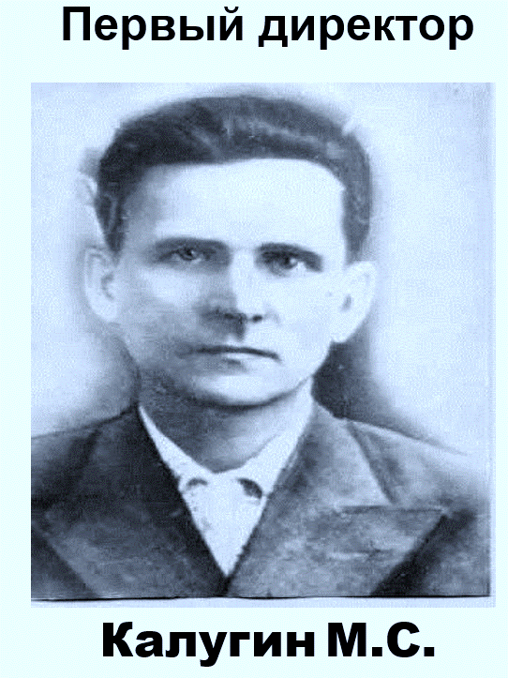
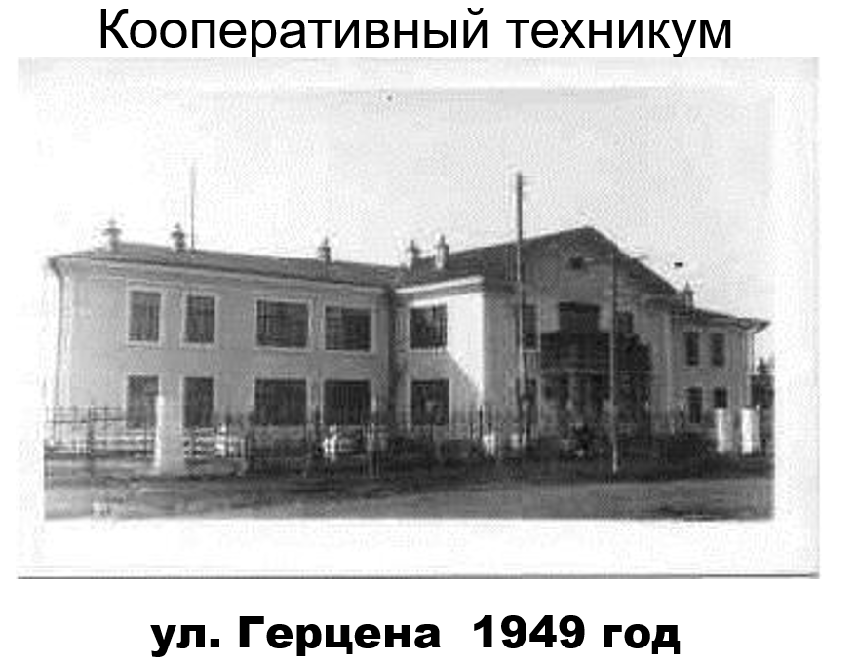
16 ноября 1938 г.
создан
Кооперативный техникум
в г.Тюмени

Slide 7
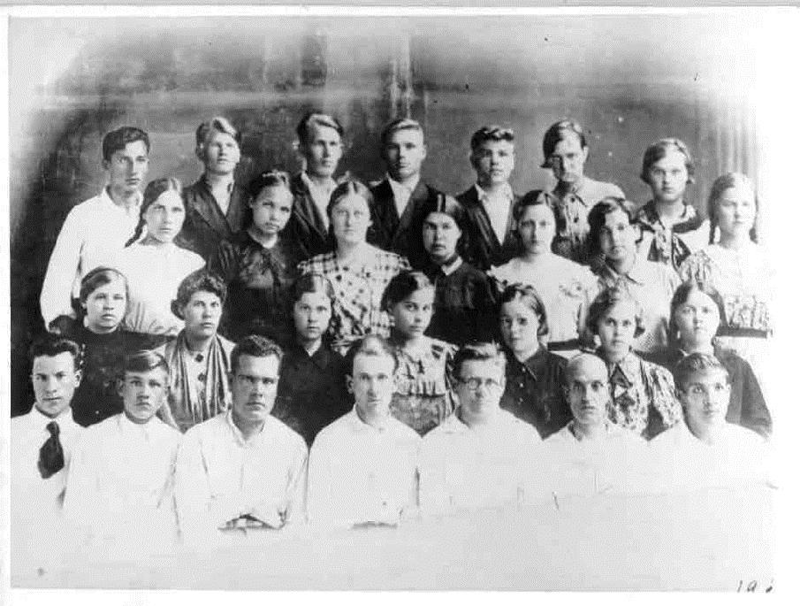
Первый прием студентов в техникум
1939

Slide 8
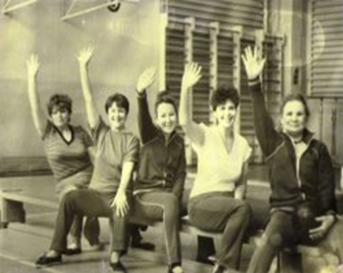
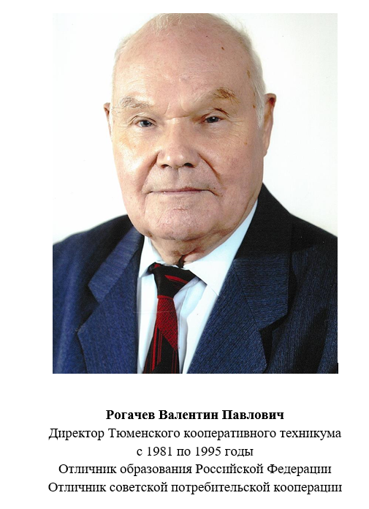
19 апреля 1993 г.
«Тюменский коммерческо-финансовый колледж облпотребсоюза»

Slide 9
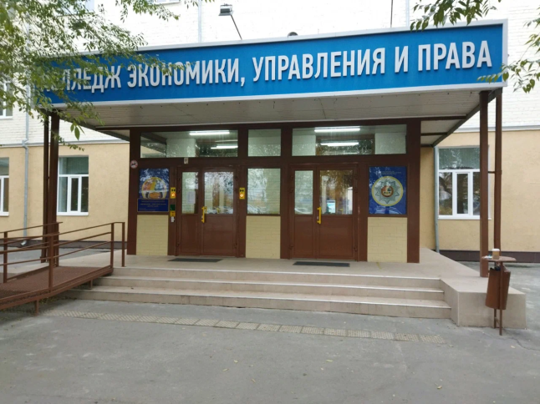
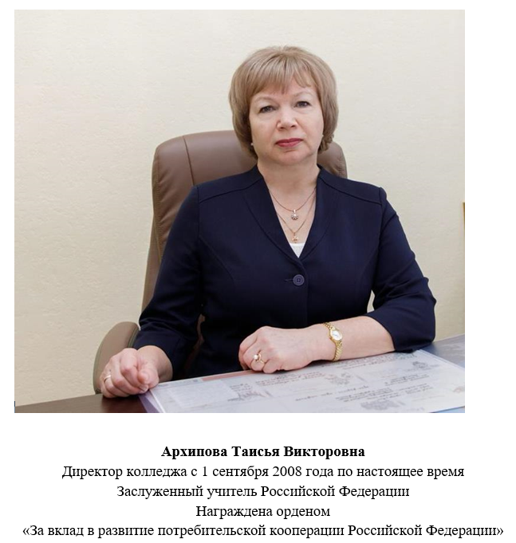
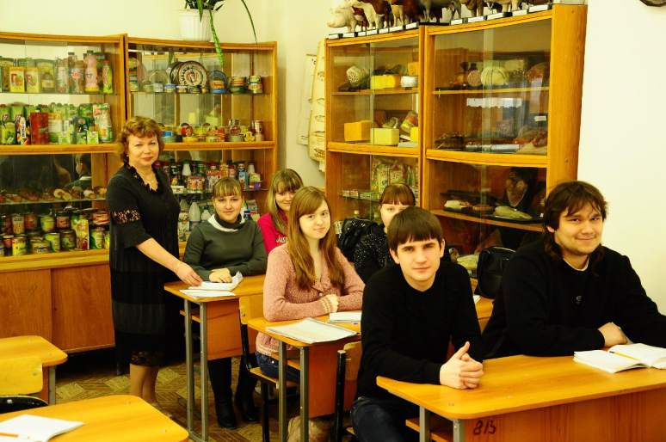
23.07.2014
ЧПОУ ТОСПО «ТюмКЭУП»

Slide 10
Частное профессиональное образовательное учреждение Тюменского областного союза потребительских обществ «Тюменский колледж экономики, управления и права» (ЧПОУ ТОСПО «ТюмКЭУП»)
Тюменский кооперативный техникум
Тюменский коммерческо-финансовый колледж облпотребсоюза

Slide 11
Потребительская кооперация
История образования
системы потребительской кооперации

Slide 12
1. Социально-экономическая сущность страхования
Потребительская кооперация - это добровольное объединение граждан и юридических лиц на основе членства в целях удовлетворения собственных потребностей в товарах и услугах, первоначальное имущество которого складывается из паевых взносов
Васильев А.К.
Иванов И.П.
взнос
Павлова А.Н.
Потребительский союз
взнос
Служащий офиса
Паевой
фонд
крестьянин
кредит
взнос
товары
взнос
студент
Физическое лицо
мука
услуги
рабочий
булочник
Предприниматель

Slide 13
у истоков кооперативного движения в России стояли декабристы
Первое потребительское общество было создано ссыльными декабристами сначала в Сибири (г.Чита), а затем на Петровском заводе в Забайкалье
в 1831 году.

Slide 14
до кооперативная форма кооперации - артель
Складчина применялась для совместного промысла и предпринимательства, покупки потребительских товаров
или
устройства общего празднества.

Slide 15
К концу 90-ых годов ХIХ века в России было зарегистрировано 557 потребительских обществ
16 июня 1898 года правительство России утвердило Положение о Московском союзе потребительских обществ

Slide 16
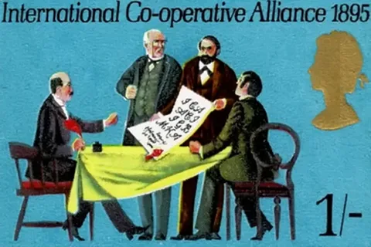
15 июня 1903 года Московский союз потребительских обществ(МСПО) вступил в Международный кооперативный альянс
Международный кооперативный Альянс (МКА) — неправительственная международная организация, объединяющая национальные, региональные союзы и федерации кооперативов, главным образом потребительских, кредитных и сельскохозяйственных, представляющая кооперативное движение по всему миру

Slide 17
19 сентября 1917 года
Организован Союз потребительских обществ.
Руководящим звеном является
Центросоюз

Slide 18
Структура Центросоюза
Центросоюз
РайПО
Пайщики
Пайщики
СельПО
Пайщики

Slide 19
КОЛЛЕДЖ ГЛАЗАМИ ПЕРВОКУРСНИКОВ

Slide 20
Наше настоящее – это студенты Наша гордость -успешные выпускники

Slide 21
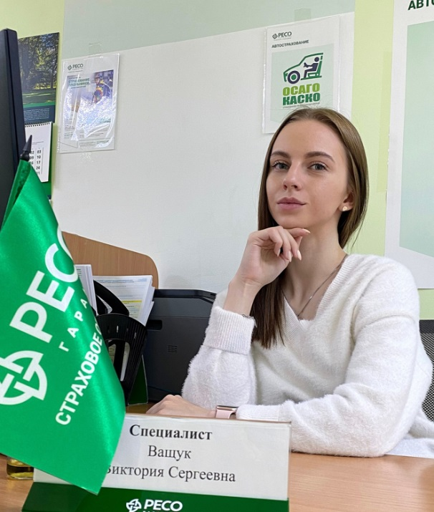
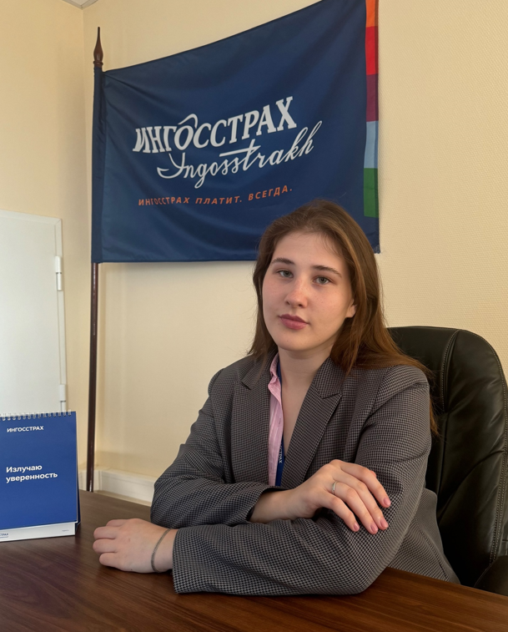
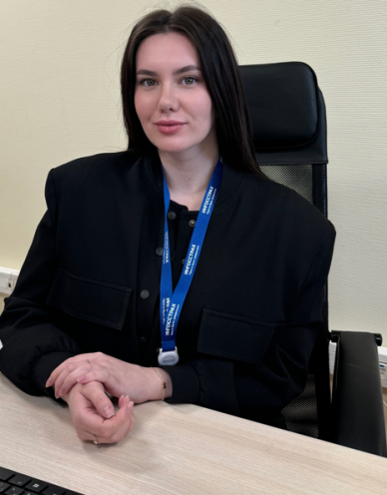
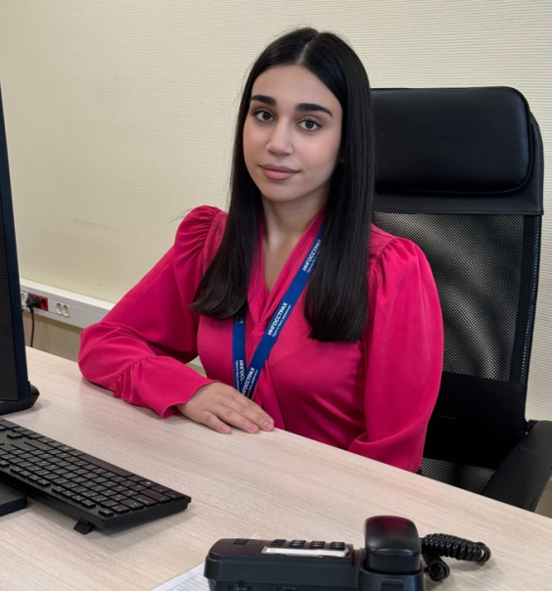
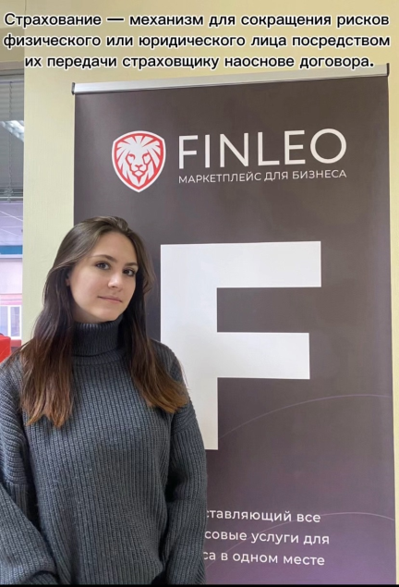
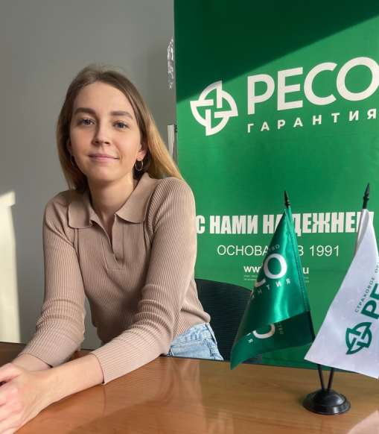
Выпускники колледжа
Ващук Вика
Санникова Мария
Ильюхина Аня
Петросян Арина
Зорина Катя
Курило Людмила

Slide 22
Что же ждет студентов колледжа в будущем?
?
?
?
?
?
?
?
?

Slide 23
Практика
Профессиональные модули
Социальные партнеры колледжа
ПАО СК «Росгосстрах»
САО «СОГАЗ»
ООО «Тюменский страховой брокер»
САО «ВСК»
ООО «СовкомбанкСтрахование»
СПАО «РЕСО-Гарантия»
СПАО «Ингосстрах»

Slide 24
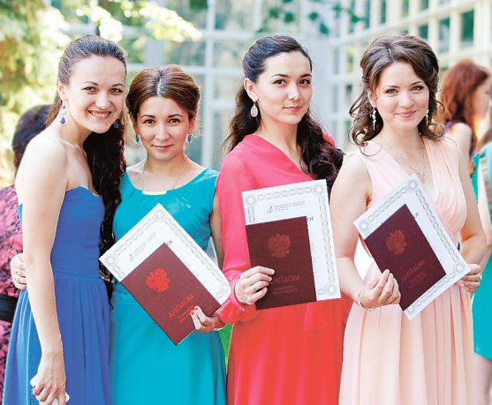
Студенты колледжа сегодня - – это будущие профессионалы

Slide 25
будущая страховая организация

Slide 26
Что мы узнали сегодня об истории колледжа?
?
?
?
?
?
?
?
?

Slide 27
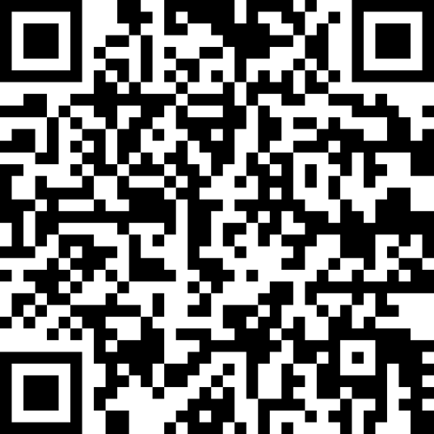
Тест
https://onlinetestpad.com/tddxsp67slgy2

Slide 28
Танцы- зарядка

Slide 29
Тема
«ОТ ИСТОРИИ КОЛЛЕДЖА К СВЕТЛОМУ БУДУЩЕМУ ЕГО ПРОФЕССИОНАЛОВ»
Цель:
Изучить историю колледжа
и определить будущее
Задачи:
Узнать об истории колледжа
Узнать успехи выпускников
Предположить будущее студентов нашего колледжа

Slide 30
ЧТО МЫ УЗНАЛИ СЕГОДНЯ ОБ ИСТОРИИ КОЛЛЕДЖА?

Slide 31
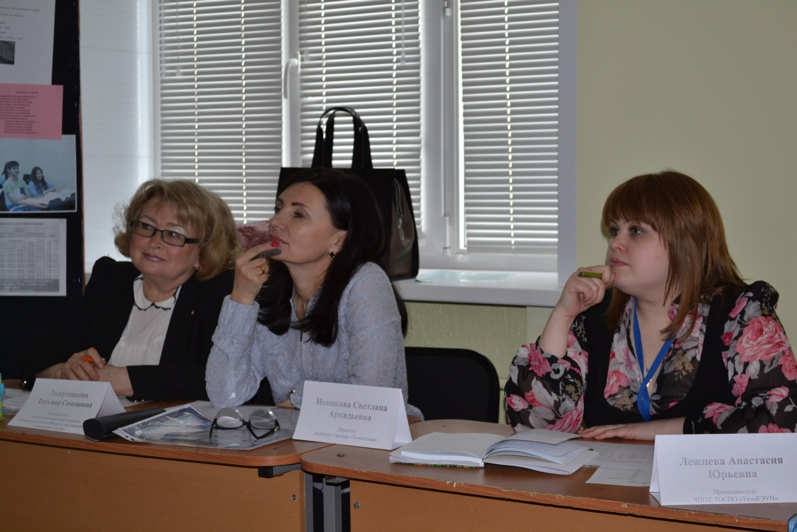
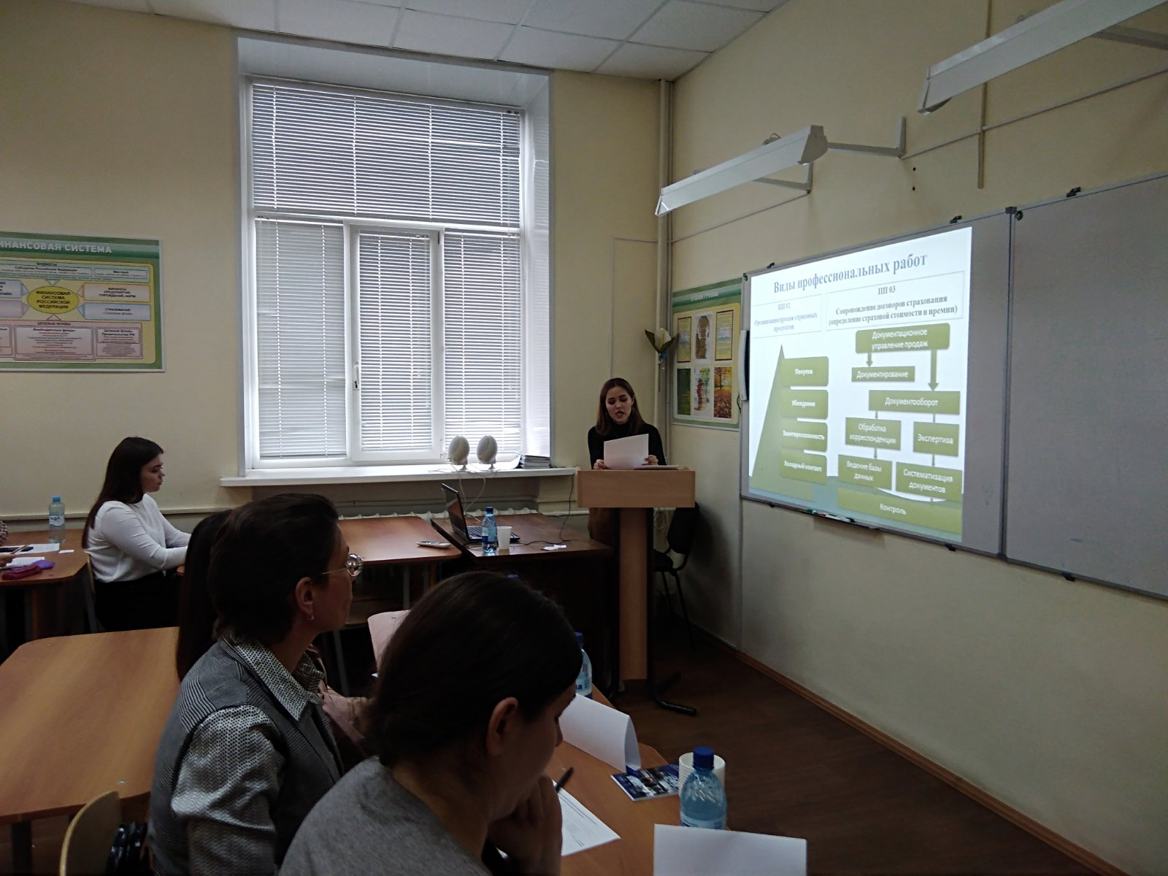
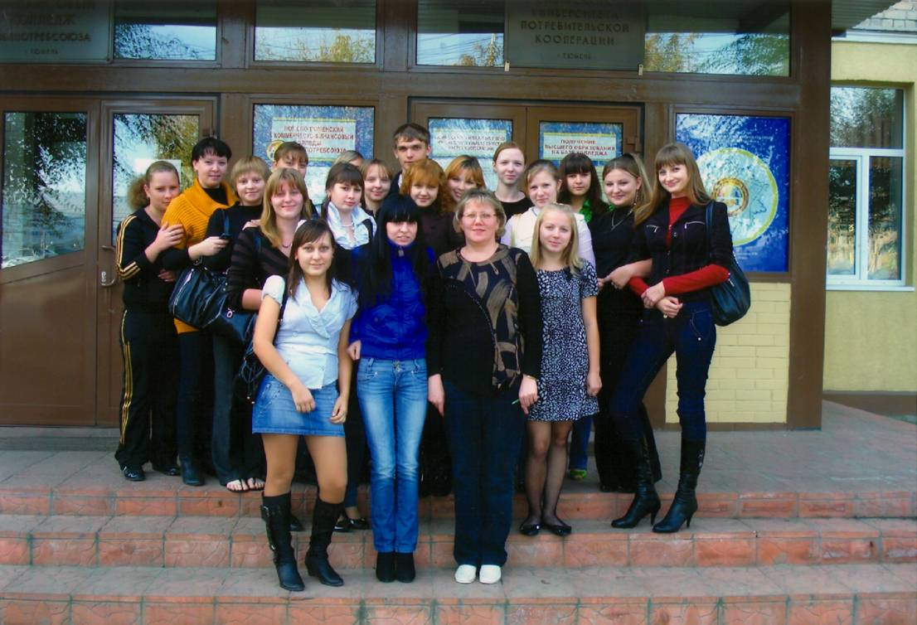
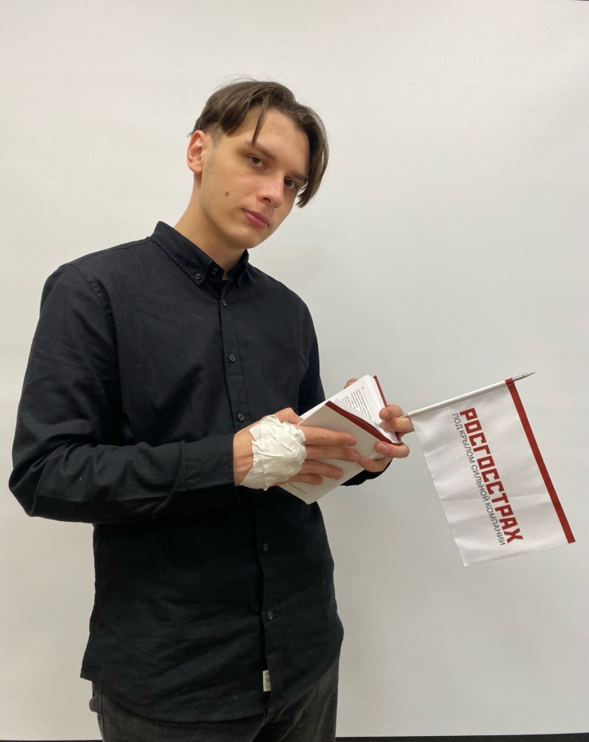
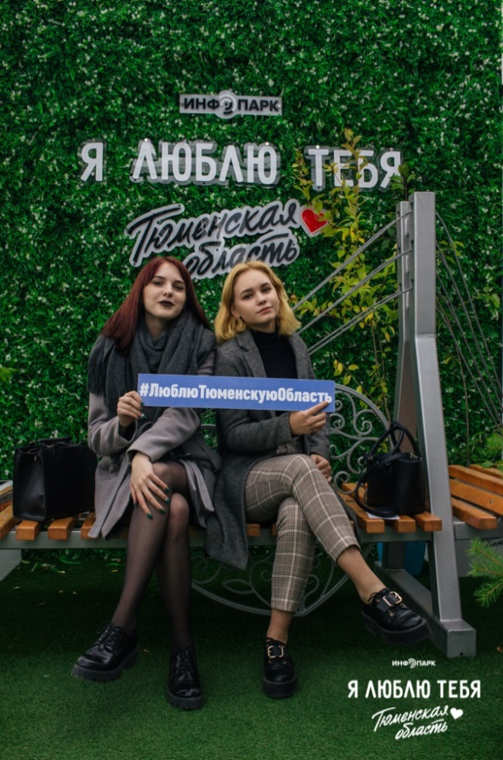
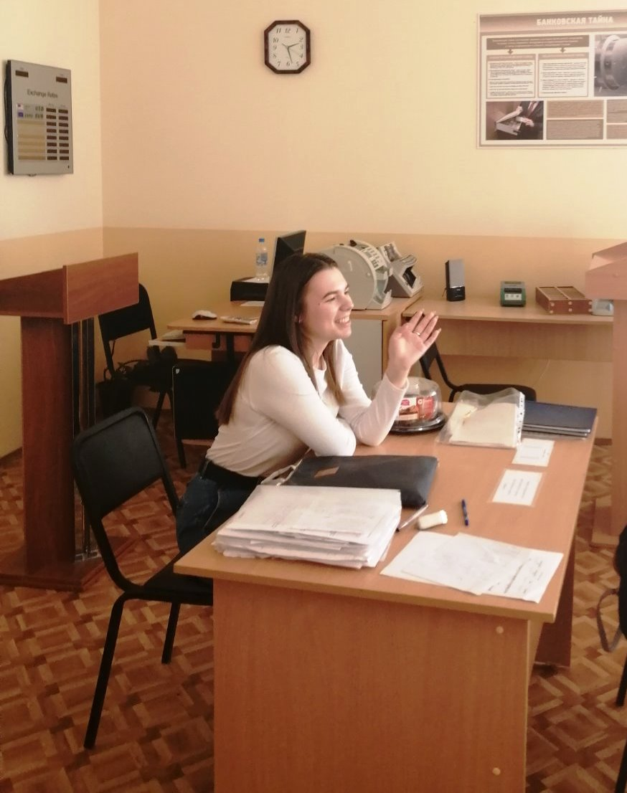
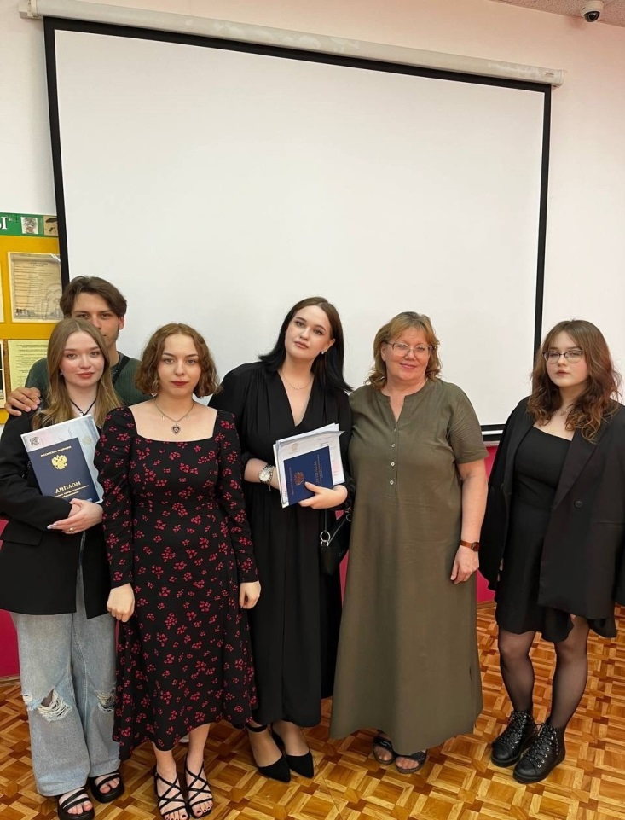
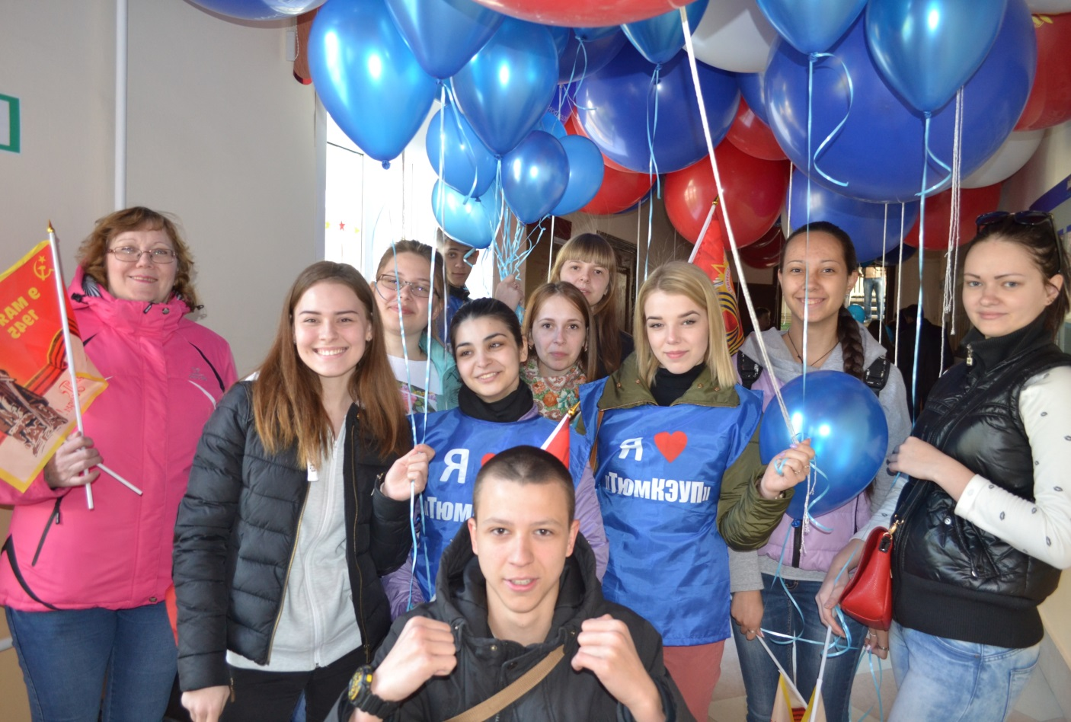
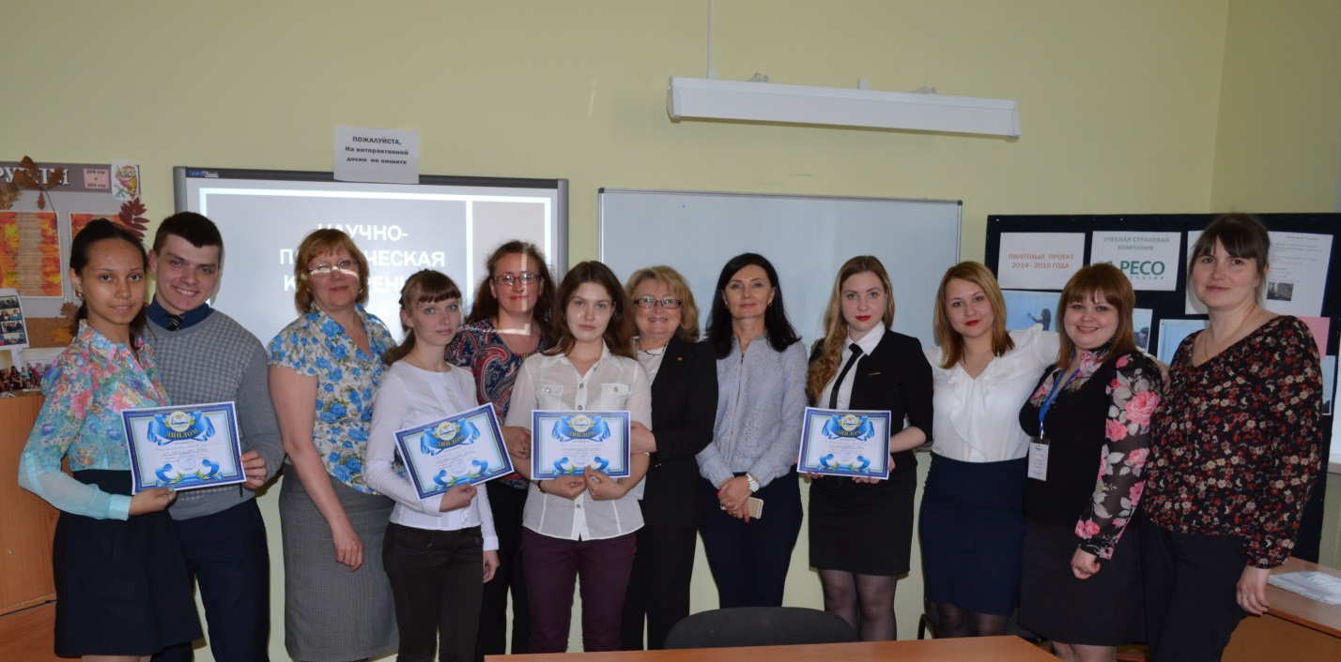

Slide 32
Спасибо за внимание! Успехов в учебе!

